Slide 1

Ykkösten vanhempainilta /
1st Grade Parents´ Evening
5.3.2025
TERVETULOA / WELCOME
Notes:
Lämpimästi tervetuloa!

Slide 2
Lukiolaisten kuulumiset ja ensi vuoden valinnat
opinto-ohjaajat
Annu Huovinen, Riitta Kaisto, Pilvi Kantola
Ylioppilastutkinto /
Matriculation examination
Lukion rehtori Minnariitta Raitio
Opiskelijoiden hyvinvointi
Yhteisökuraattori Santtu Perkiö
Notes:
Noin tunti puhutaan, sitten kysellään ja keskustellaan.

Slide 3
Kuulumiset
Ykkösten kuulumiset
  opiskelijat viihtyvät omassa ryhmässä
  uni ja aamupala
  lukuläksyjen tekeminen
  aikataulutus ja kuormitus
Opintojen laajuus
  Laaja yleissivistys vs. priorisointi
    pitkä matematiikka-lyhyt matematiikka
    valinnaiset kielet
    reaaliaineiden valinta
3,5-4 vuoden opintosuunnitelma
How are first graders doing?
  feel at home in own group
  sleep and breakfast
  doing reading homework
  Scheduling
Variety of completed courses
  long mathematics – short mathematics
  optional languages
  which real subjects are important for oneself
Need for an 3,5-4 year study plan
Notes:
-kyselyt ja ro-kommentit
ykkösten asioiden hoitaminen ja käyttäytyminen toisiaan kohtaan on ollut erinomaista. Heille kun pienimmänkin moitteen osoittaa, osaavat korjata toimintaansa ja käytöstään. Se on hieno piirre nuorissa.

Slide 4
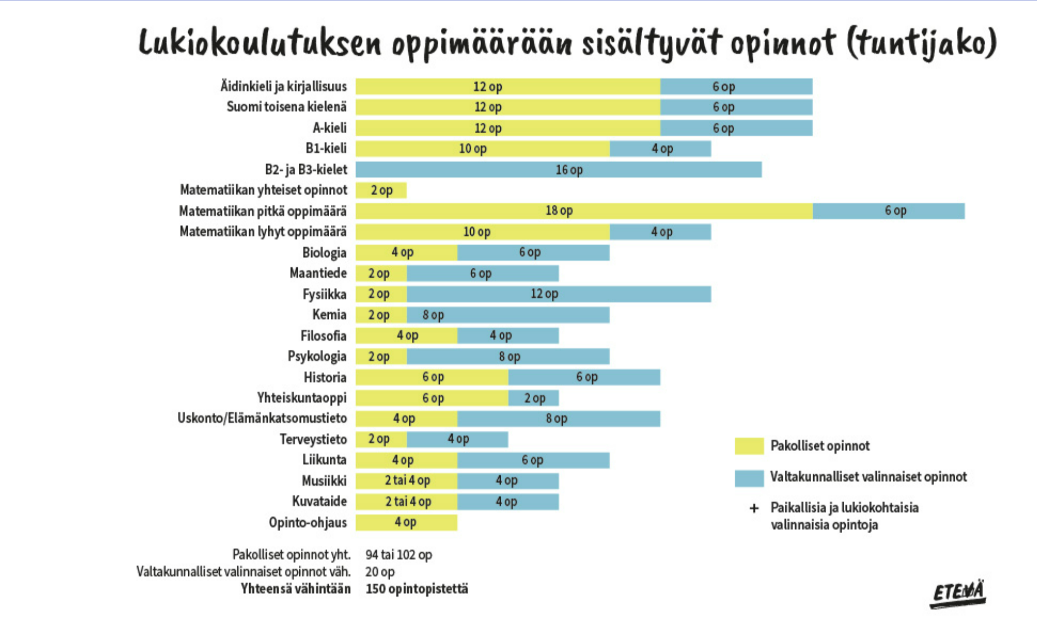

Slide 5
Ensi vuoden valinnat ja ylioppilaskirjoitussuunnitelmat
Toisen vuoden valinnat tehdään 4. periodissa opinto-ohjauksen tunneilla
  valinnaisuus lisääntyy
  keskitytään enemmän ylioppilaskirjoituksissa kirjoitettaviin aineisiin
Alustava ylioppilaskirjoitussuunnitelma
Second-year course choices are made in period 4 during guidance counseling classes
  More optional courses
  Focus more on subjects taken in matriculation exams
Preliminary plan for matriculation exams

Slide 6
Korkeakoulujen valintatavat ja -perusteet
Todistusvalinta (noin 51%)
  yliopistoissa muuttuu 2026
  5-6 pisteytettävää ainetta
  paino aiempaa enemmän siinä mikä liittyy alaan
Valintakokeet
  yliopistoissa muuttuu 2025
    Enemmän yhteisiä kokeita
    Ennakkomateriaali vähenee
  Ammattikorkeakoulussa (AMK) ei lainkaan ennakkomateriaalia
  valinta perustuu vain valintakokeeseen
  taidot hankitaan lukioaikana
Avoimen väylä
  avoimen ammattikorkeakoulu- / yliopisto-opintoihin pohjautuva, mm. polkuopinnot
Lisätietoa:
Etusivu - Yliopistovalinnat.fi
Ammattikorkeakouluun.fi
Selection based on leaving certificate (approximately 51%)
  Changes at universities in 2026
  5-6 scored subjects
  More weight on subjects related to the field than before.
Entrance exams
  Changes at universities in 2025
    More joint entrance exams
    Decrease in pre-reading material
  No pre-reading material at Universities of Applied Sciences (UAS)
  Selection based solely on the entrance examination
  Skills acquired during upper secondary school
Open university path
  Based on open UAS/university studies, including pathway studies

Slide 7
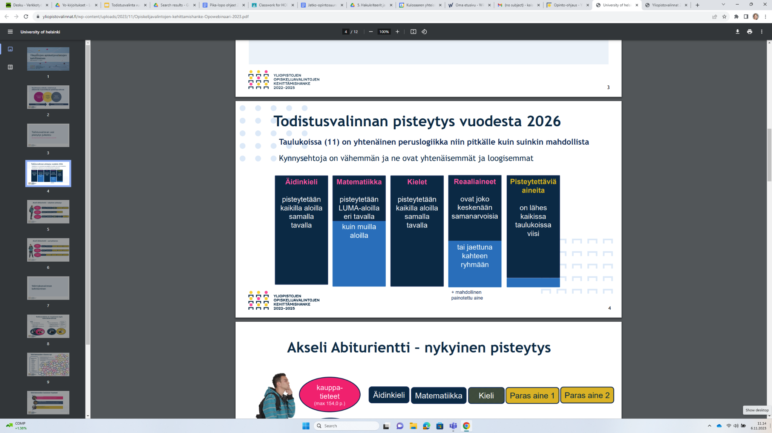

Slide 8
Ulkomailla opiskelu
Valintaperusteet
1. Akateemiset saavutukset
  Ylioppilaskokeet, lukio opintojaksojen arvosanat
Opintojen laajuus
2. Muut aktiviteetit
Opiskelijakuntatoiminta, tutorointi
Vapaaehtoistyö, järjestötoiminta
Kerhot
Harrastukset
Työkokemus
Muu kokemus ulkomailta
alaan liittyvät kurssit
3. Opettajan suosituskirje
4. Oma motivaatiokirje
5. Mahdollinen haastattelu /portfolio tms.
6. Mahdollinen kielitesti
Entry requirements
1. Academic achievements
Matriculation exams, Upper Secondary grades
Variety of completed courses
2. Extra curricular activities
Student counselling, tutoring
Voluntary work in the different organizations
Clubs
Hobbies
Work experience
Overseas experiences
field related courses
3. References
4. Own personal statement/motivation letter
5. Sometimes interview/portfolio etc.
6. Language test

Slide 9
Opojen vinkkejä valintoihin
Pohdittavaksi nuoren kanssa
Vahvuudet
Kiinnostuksen kohteet
Hakuvaatimukset jatko-opintoihin
  Äidinkieli
  Matematiikan merkitys luma-aloille
  Realistiset arvosanatavoitteet
Kirjoitussuunnitelmaan 5-6 ainetta
  Kirjoitukset ovat kypsyysnäyte
  Kirjoitusten hajautuksessa pääpaino kevään kirjoituksissa
Things to consider with your young person
Strengths
Interests
Entry requirements for further studies
  Finnish / Finnis as a second language
  The importance of advanced maths for science and maths related careers
  Realistic goals
5-6 subjects in the matriculation exam
  The matriculation exams are a demonstration of maturity
  Majority of subjects taken in the spring exams

Slide 10
Ylioppilastutkinto
Lukion rehtori Minnariitta Raitio
Notes:
Lämpimästi tervetuloa!

Slide 11
Ylioppilastutkinto
Matriculation examination
Digitutkinto:
  Kaikki oppiaineet kirjoitetaan sähköisesti
  suoritetaan koulun tietokoneella
  kielissä ei enää erillisiä kuunteluja
Kirjoittamaan saa mennä, kun ko. aineen pakolliset opintojaksot on suoritettu
Lisäksi sekä valtakunnallisia että koulukohtaisia valinnaisia opintojaksoja suositellaan suoritettaviksi
Digitalized examination:
  Exams in all subjects are digital
  With school´s device
  No separate listening comprehension exam days
One can take part into an exam when they has passed the obligatory study units in the subject
In addition, specialisation study units preparing for the subjects to be taken in the matriculation exam are recommended

Slide 12

Ylioppilastutkinto
Matriculation examination
Arvosanojen jakautuminen
Huomioon otetaan myös edellisen tutkintokerran pisterajat
The relative shares of grades
The previous exam session results are regarded, too
Lähde: www.ylioppilastutkinto.fi
20%
15%
Notes:
Suhteellinen, kriteereihin perustuva arviointi ja verrataan myös edellisen tutkintokerran suorittajiin.

Slide 13
Ylioppilastutkinto
Matriculation examination
Vähintään 5 ainetta:
  Äidinkielen tai suomi toisena kielenä koe on kaikille pakollinen
  Lisäksi 4 koetta seuraavista:
    toinen kotimainen (ruotsi)
    vieras kieli
    matematiikka
      pitkään oppimäärään perustuva koe vähintään yhdessä kokeessa
    reaaliaine
> valittava vähintään kolmesta yllämainitusta ryhmästä
In minimum 5 subjects:
  Finnish: mother tongue or 2nd language test is compulsory
  And 4 exams of the following:
    Swedish
    A foreign language (other than Finnish or Swedish)
    Mathematics
      test based on the advanced level in at least one test
    Humanistic studies or Sciences
> at least from 3 groups above

Slide 14
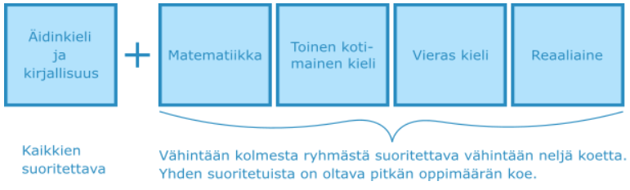
Ylioppilastutkinto
Matriculation examination
Lähde: https://www.ylioppilastutkinto.fi/fi/tutkinnon-suorittaminen/tutkinnon-rakenne
tai suomi
toisena kielenä
(meillä ruotsi)

Slide 15
Ylioppilastutkinto
Matriculation examination
Jatko-opintojen kannalta suositeltavaa 5 tai 6 ainetta
Ylimääräisiä aineita voi kirjoittaa, esimerkiksi
lyhyitä kieliä
Samasta aineesta voi osallistua eri oppimäärien kokeisiin, mikä lasketaan yhdeksi suoritukseksi
Viisi ensimmäistä kirjoitettavaa ainetta ja niiden hylättyjen arvosanojen korottaminen ovat maksuttomia
5 or 6 exams recommended when applying for further studies
Optional tests can be sat
as many as one likes to,
e.g. languages
It is possible to sit different level exams in one subject, but they count as one exam
Five first exams are free of charge as well as retaking them if one fails them

Slide 16
Ylioppilastutkinto
Matriculation examination
Tutkinnon pakolliset aineet voi hajauttaa enintään
3 peräkkäiseen tutkintokertaan
Esim. (kevät 2026) - syksy 2026 – kevät 2027 tai suositus:
syksy 2026 – kevät 2027– syksy 2027
The examination must be completed during not more
than 3 consecutive examination periods
E.g. (Spring 2026) – Autumn 2026 – Spring 2027 or recommendation:
Autumn 2026 – Spring 2027 – Autumn 2027
Notes:
Ylioppilastutkintolautakunta on tehnyt hyvän piirroksen

Slide 17
Ylioppilastutkinto
Matriculation examination
Huomioitavaa:
Vain yksi A-kieli / tutkintokerta
(poikkeus: ruotsi)
Samana päivänä kirjoitettavat reaaliaineet
Koulun suositus kunkin aineen kirjoittamisen ajankohdasta (abiopintojaksot)
Painopiste abivuoden keväälle, syksyllä 1-2 aineen koe
(keväällä on lukuloma, syksyllä ei)
Tutkinnon ja opintojen kokonaisuus
To think about:
Only one Advanced level Foreing Language exam per examination period (exception: Swedish)
Hum. Studies and Science exams that are on same day
When the school recommends to take the exam (prep. study units)
Focus in the 3rd year spring,
in the autumn 1-2 exams
(study break only in the spring)
The examination as a whole and other studies
Notes:
Samana päivänä kirjoitettavat reaaliaineet seuraavalla slidella

Slide 18
Ylioppilastutkinto
Matriculation examination
Samana päivänä:
Reaali I:
psykologia, filosofia, historia, fysiikka, biologia
Reaali II:
uskonto, elämänkatsomustieto, yhteiskuntaoppi, kemia, maantiede, terveystieto
On the same day:
Hum. & Science I:
Psychology, Philosophy, History, Physics, Biology
Hum. & Science II:
Religion, Ethics, Civics, Chemistry, Geography, Health education
https://www.ylioppilastutkinto.fi/ylioppilastutkinto/koepaivat
Notes:
Korona on muuttanut tilannetta: kahden sijasta neljä reaalipäivää

Slide 19
Ylioppilastutkinto
Matriculation examination
YO-kokeiden uusiminen
Uusintojen määrää ei ole rajattu
Erityisjärjestelyt
lisäaika
pienryhmätila
(max 8 kokelasta)
lepäämiseen tarkoitettu tila
Erityisopettaja
Taru Alkio taru.alkio@ksyk.fi
Retaking
No limit to retaking of exams
Special arrangements
extra time
room for a small group
(max 8 students)
room for resting
special education teacher Taru Alkio taru.alkio@ksyk.fi
Notes:
Tähän molemmat erkat, Marianne on osan erkka

Slide 20
Ylioppilastutkinto
Matriculation examination
VALMISTUMINEN:
Lukion päättötodistus: 150 opintopistettä
Ylioppilastutkinto: hyväksytty koe vähintään viidessä aineessa
GRADUATION:
Upper secondary diploma: 150 study units
Matriculation examination consisting of five passed tests in minimum

Slide 21
Kiitos! - Kysymyksiä?
Thank you! - Questions?

Slide 22


Slide 23
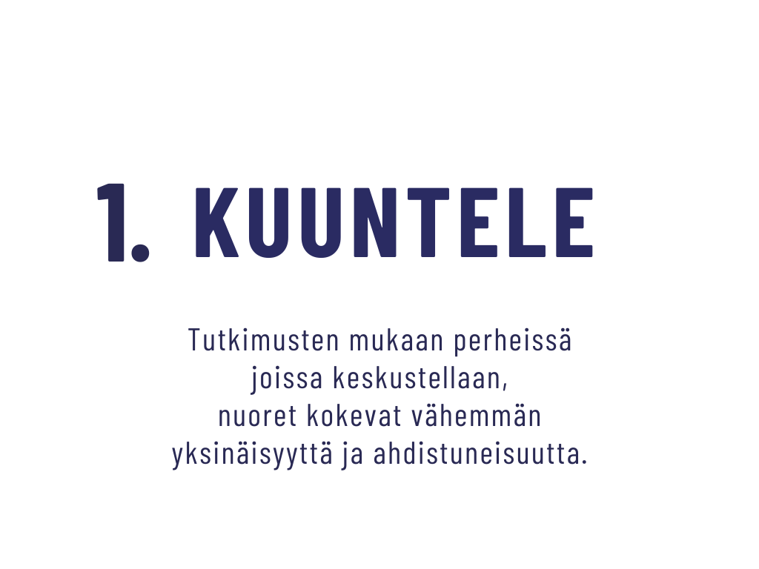

Slide 24
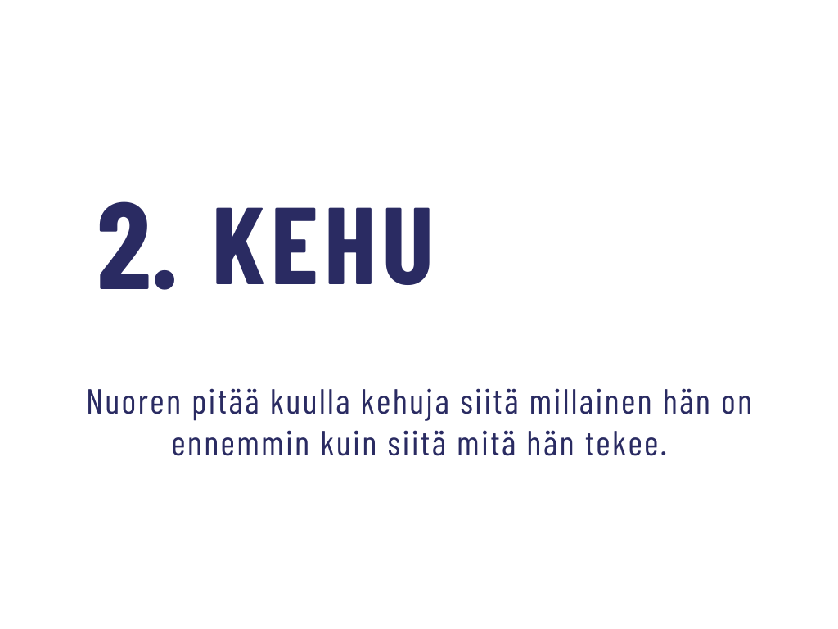

Slide 25
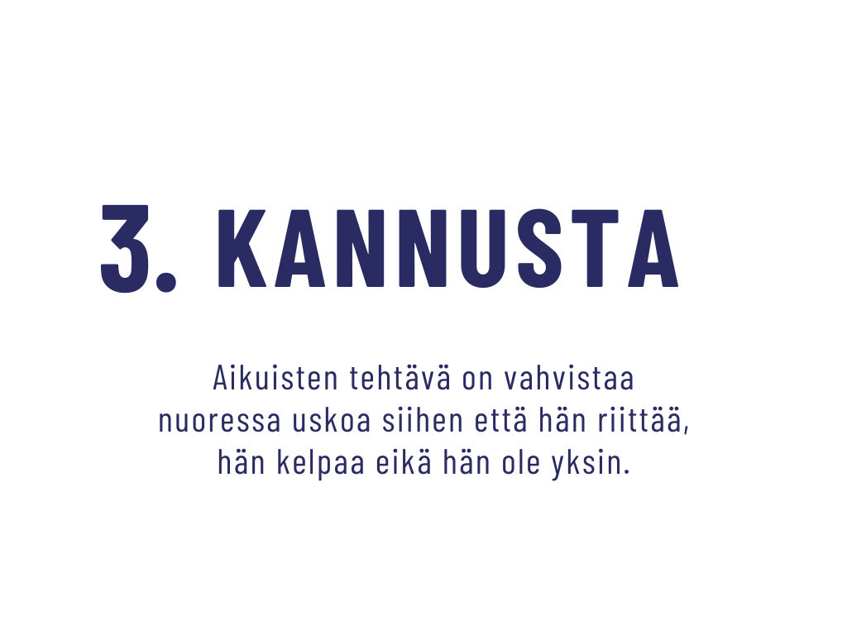

Slide 26


Slide 27
KIITOS!
Notes:
Kiitos!

